Slide 1
Мир вокруг нас!
Тест для детей старшей группы
Составитель:
Кулакова Г.Ю.
2021г.

Slide 2






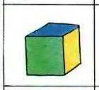
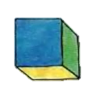
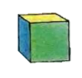
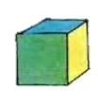
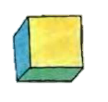
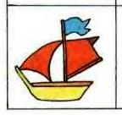




Найди в каждом ряду такой же предмет:

Slide 3

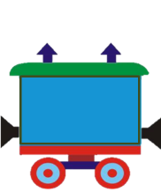
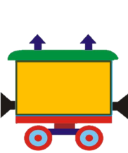
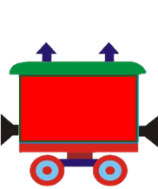
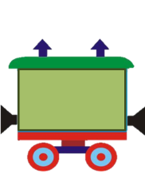






Волшебное путешествие
Сложение, вычитание, больше, меньше, равно
3+2
8-4
7?3
4?9
4
5
<
>
=

Slide 4

Волшебное путешествие
Сложение, вычитание, больше, меньше, равно
7?7
1+9
5+2
9-1
>
7
10
8
=

Slide 5

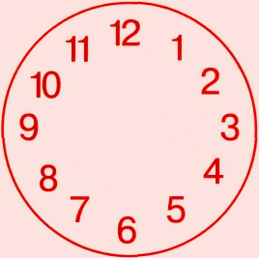
Который час?
24.15
15.00
12.15
00.15

Slide 6

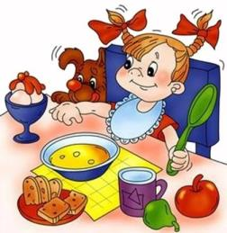
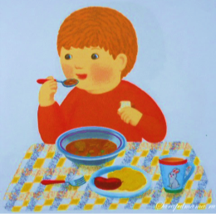





Утром мы завтракаем, а днем…
Из чего состоит обед?

Slide 7
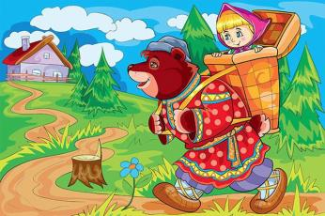
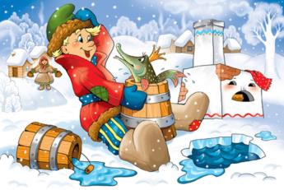
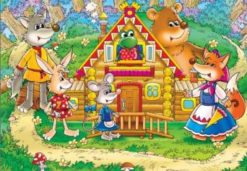
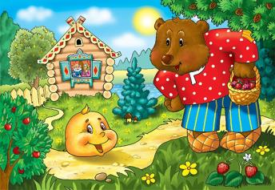
Русские народные сказки
Вот, смотри: я в этот короб положу пирожки, а ты отнеси их дедушке да бабушке. Да помни: короб по дороге не открывай, пирожки не вынимай. Я на дубок влезу, за тобой следить буду!
Щука ему говорит:
— Запомни мои слова: когда что тебе захочется — скажи только:
По щучьему веленью,
По моему хотенью.
Маша и медведь
Емеля
— Я, мышка-норушка.
— Я, лягушка-квакушка.
— Я, зайчик-побегайчик.
— Я, лисичка-сестричка.
— А ты кто?
— А я волчок-серый бочок.
— Иди к нам жить!
Я по коробу скребен, по сусеку метен, я от дедушки ушел, я от бабушки ушел, я от зайца ушел, я волка ушел и от тебя, медведь, легко уйду! Медведь только его и видел.
Теремок
Колобок

Slide 8
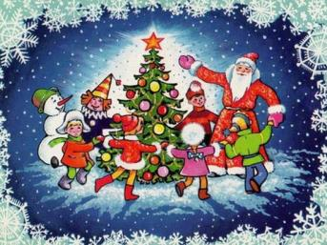



Праздники в России
Новый год
День Победы

Slide 9

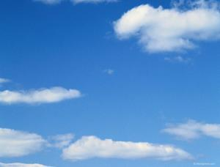
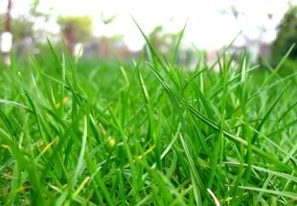
Небо голубое, а трава …
Выбери цвет

Slide 10

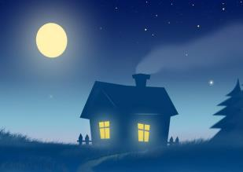
Днем светло, а ночью…

Slide 11
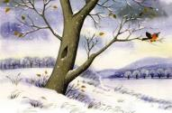
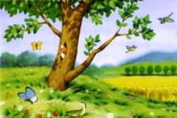
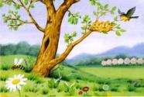

Времена года.
весна
лето
осень
зима

Slide 12
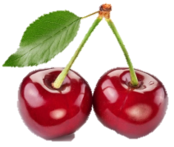
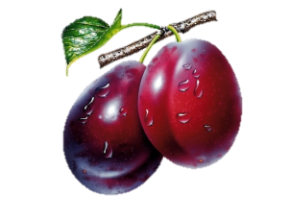
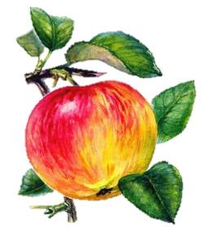
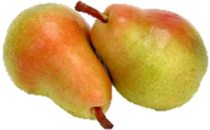
Черешни, груши, сливы, яблоки – это что?
овощи
фрукты

Slide 13
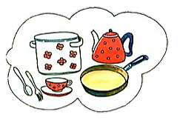

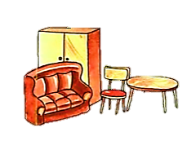
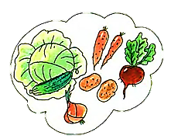
Назови каждую группу предметов одним словом:
посуда
фрукты
мебель
овощи

Slide 14
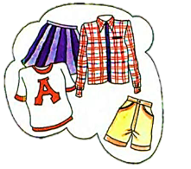
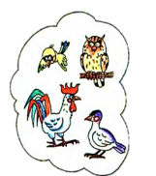
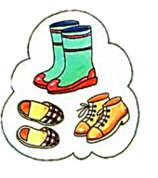
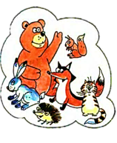

Назови каждую группу предметов одним словом:
насекомые
одежда
животные
обувь
птицы

Slide 15
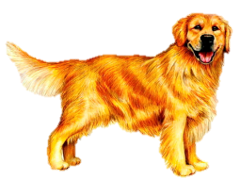
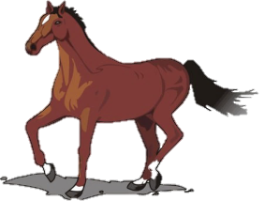
Какое животное больше – лошадь или собака?

Slide 16
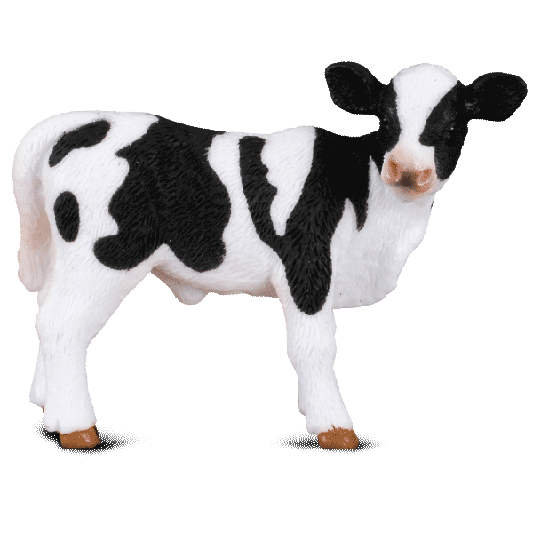
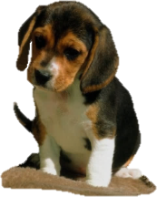
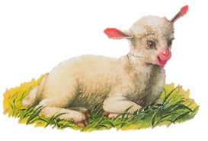
Маленькая корова – это.., маленькая собака – это.., маленькая овечка – это..?
щенок
теленок
ягненок

Slide 17
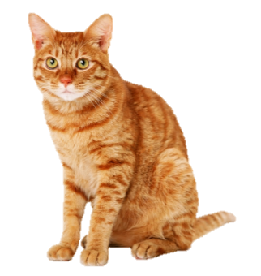
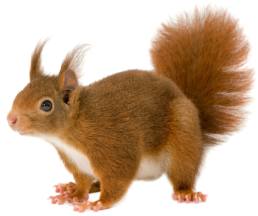
Чем похожи друг на друга кошка и белка?
(у них 4 лапы, хвосты, шерсть, они могут лазить по деревьям и т.д.)

Slide 18
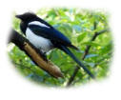


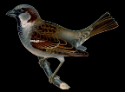
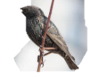
Загадки о птицах
Красногрудый, чернокрылый,
Любит зернышки клевать.
С первым снегом на рябине
Появляется опять … (снегирь)
На шесте веселый дом с круглым маленьким окном.
Чтоб заснули дети, дом качает ветер. На крыльце поет отец, Он и летчик, и певец. (скворец)
Непоседа птица эта, одного с березой цвета. (сорока)
Я по дереву стучу,
червяка достать хочу.
Хоть и скрылся под корой, все равно ты будешь мой. (дятел)
Маленький мальчишка в сером армячишке. По дворам ныряет, крошки подбирает. (воробей)
Notes:
Отгадай загадки.

Slide 19
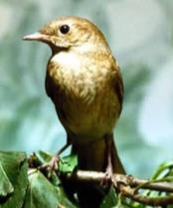
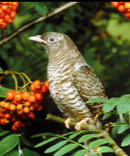
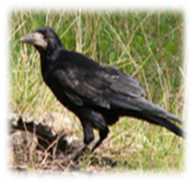
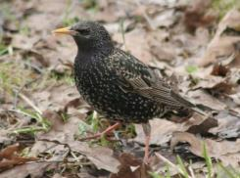
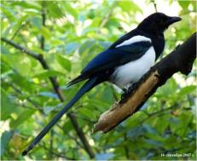

Перелетные птицы
Кто лишний?
Notes:
Определить лишние картинки (снегирь, сорока – кликнуть по картинке).

Slide 20





Зимующие птицы
Кто лишний?
Notes:
Определить лишние картинки (стриж – кликнуть по картинке).

Slide 21






ГДЕ В ПРИРОДЕ ЕСТЬ ВОДА?
Какая она?
В реке, ручье
В роднике
В луже
Пресная, проточная
Пресная, проточная,
чистая
Пресная, стоячая,
грязная
В озере
В болоте
В море
Пресная, стоячая
Пресная, стоячая, тухлая
Соленая
Notes:
Вы слыхали о воде? Говорят, она везде!
В луже, в море, в океане И в водопроводном кране…

Slide 22


















КОМУ НУЖНА ВОДА?

Slide 23















КАК ЧЕЛОВЕК ИСПОЛЬЗУЕТ ВОДУ?

Slide 24













Какие ты знаешь транспортные средства?
наземный транспорт
воздушный транспорт
водный транспорт

Slide 25

Почему раньше, чем пройдет поезд, опускается шлагбаум?
(чтобы поезд не столкнулся с автомобилем; чтобы никто не пострадал)

Slide 26



Slide 27


Правильно ли поступил Крош? Почему?

Slide 28




Футбол, прыжки в высоту, теннис, плавание — это…

Slide 29






Что делает почтальон, врач, учитель? Где работают?

Slide 30


Молодцы!

